Slide 1
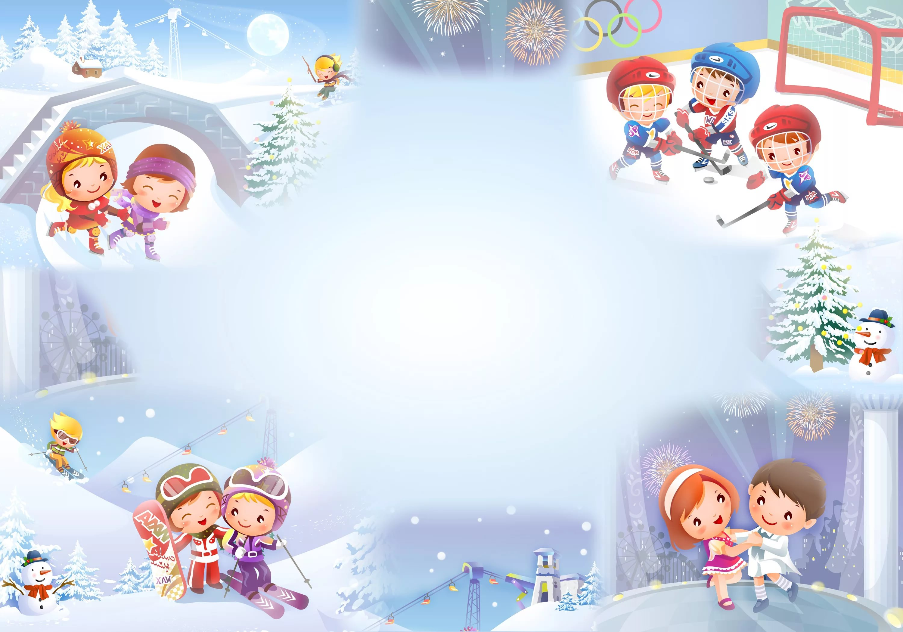
Отчет о проделанной работе по проекту
«Зимние виды спорта»

Slide 2
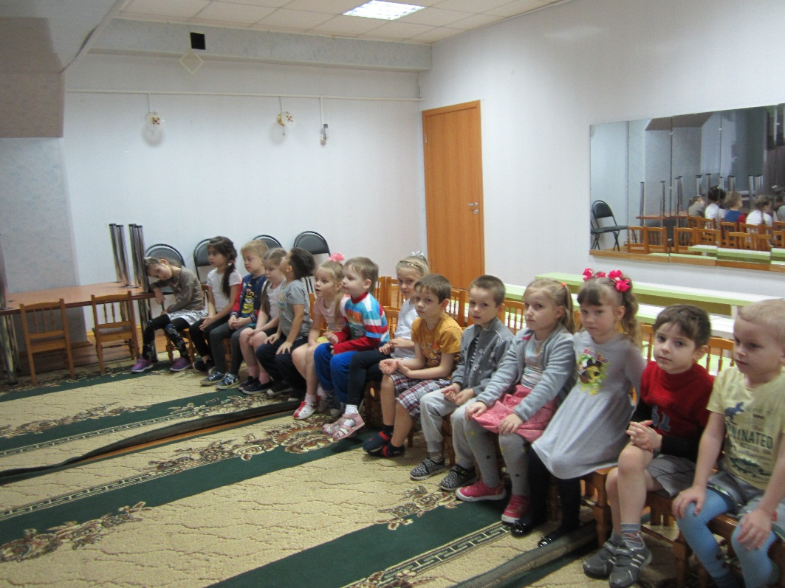
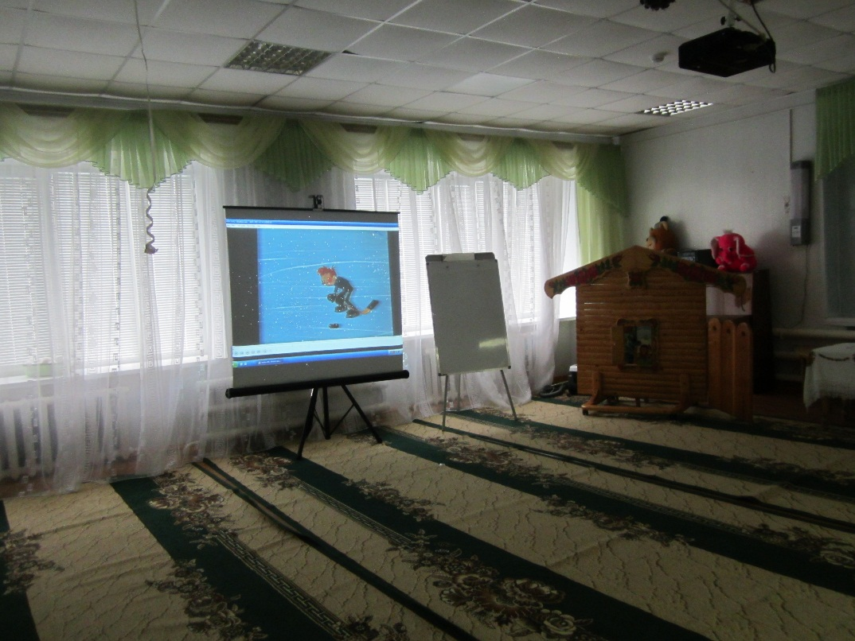
гр. «Дюймовочка»

Slide 3
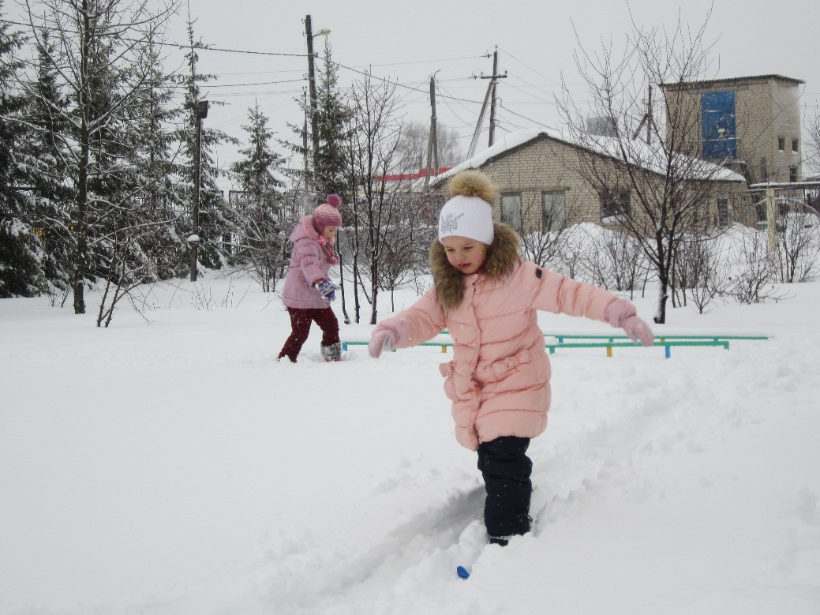
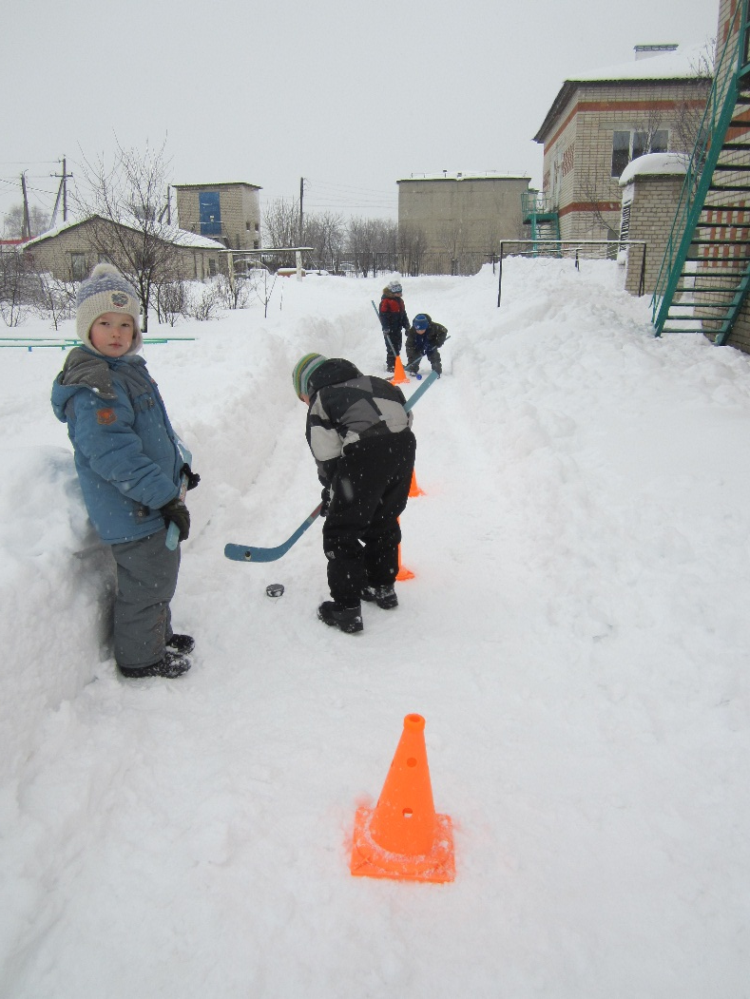
Подвижные и спортивные игры на свежем воздухе

Slide 4
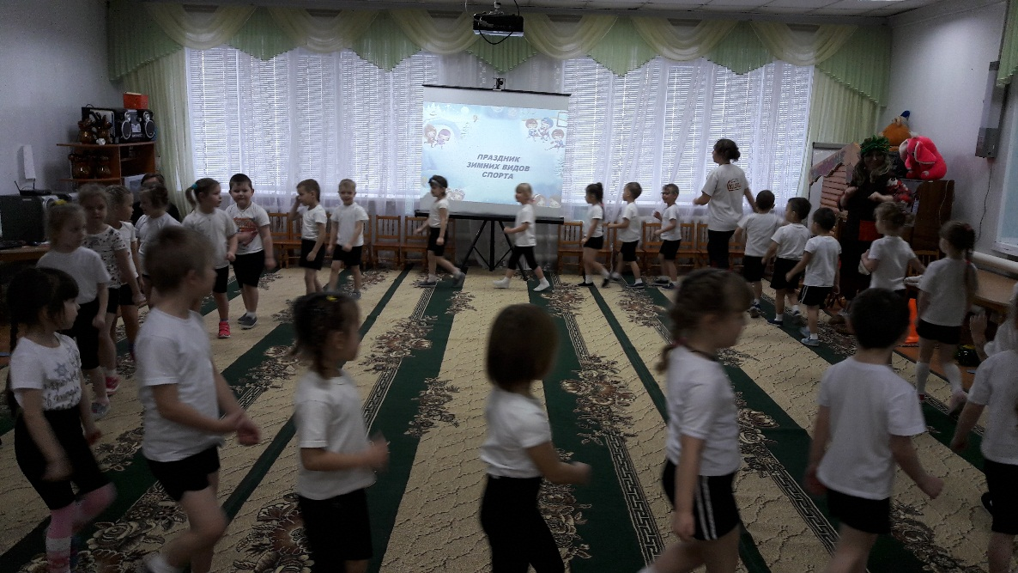
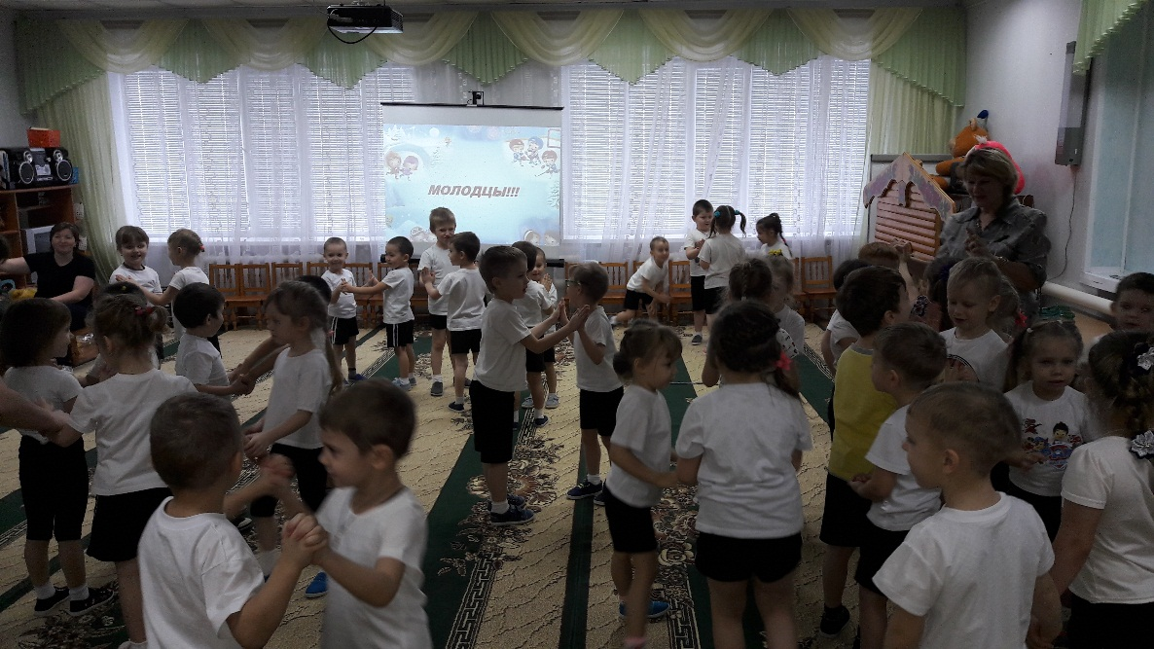
Праздник Зимних видов спорта

Slide 5
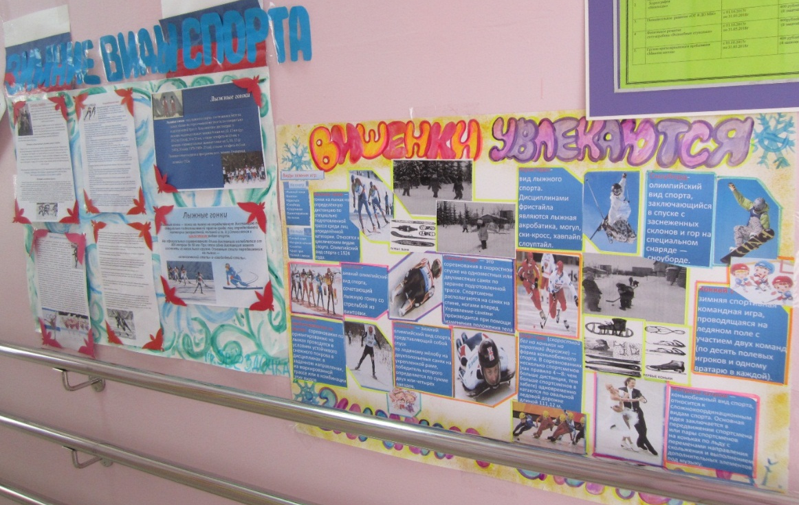
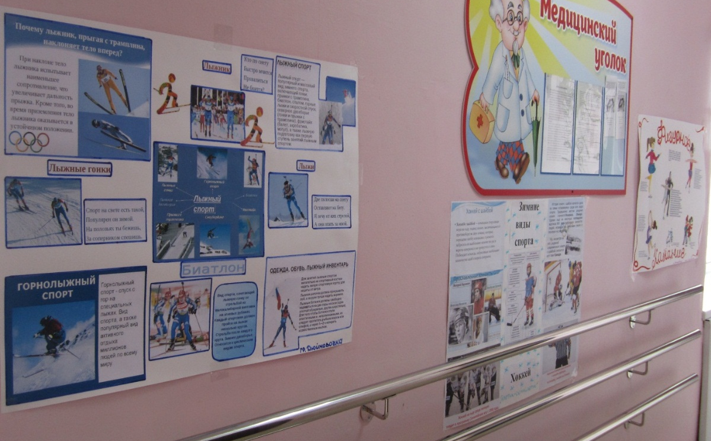
Стенгазеты «Зимние виды спорта»

Slide 6
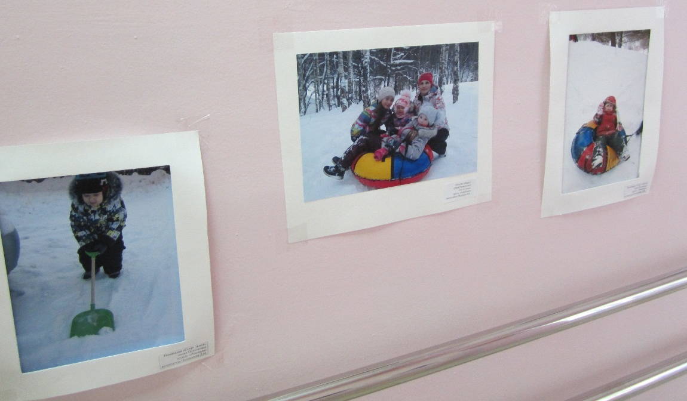
Фото-конкурс «Зимние забавы»
На конкурс было представлено 41 фотография.

Slide 7
Результаты фотоконкурса
младший и средний дошкольный возраст:
номинация «Папа, мама, я – спортивная семья» – семья , гр. «Кораблик»
номинация «Спорт зимой»:
1 место – семья , гр. «Кораблик»,
2 место – семья , гр. «Кораблик» и семья , гр. «Божья коровка»
3 место – семья , гр. «Золотая рыбка» и семья , гр. «Кораблик»
номинация «Снежные фантазии» - семья , гр. «Божья коровка»

Slide 8
Результаты фотоконкурса
старший дошкольный возраст:
номинация «Папа, мама, я – спортивная семья» – семья , гр. «Вишенка»
номинация «Спорт зимой» – семья Несвит, гр. «Вишенка»
номинация «Спортивные увлечения» - семья , гр. «Дюймовочка»
номинация «Снежные фантазии» – семья , гр. «Цветик-семицветик»

Slide 9
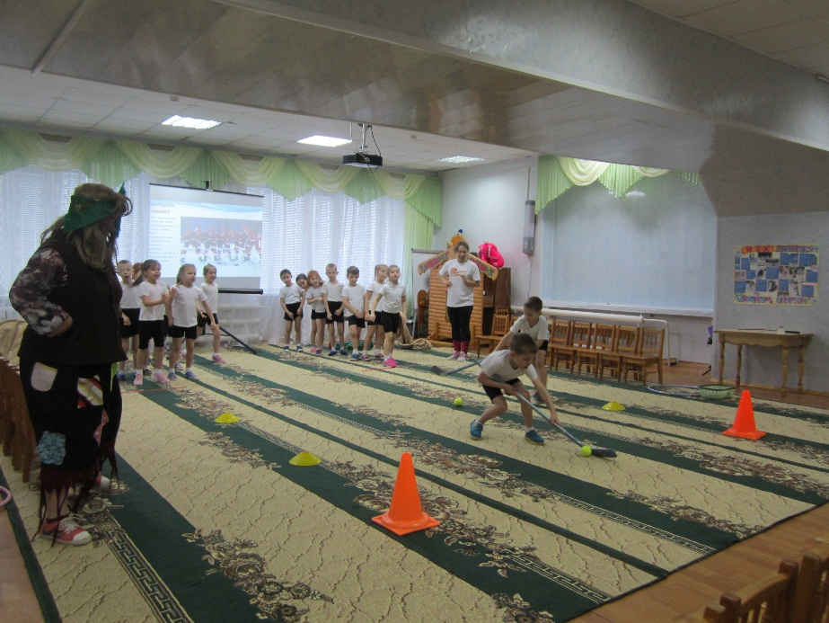
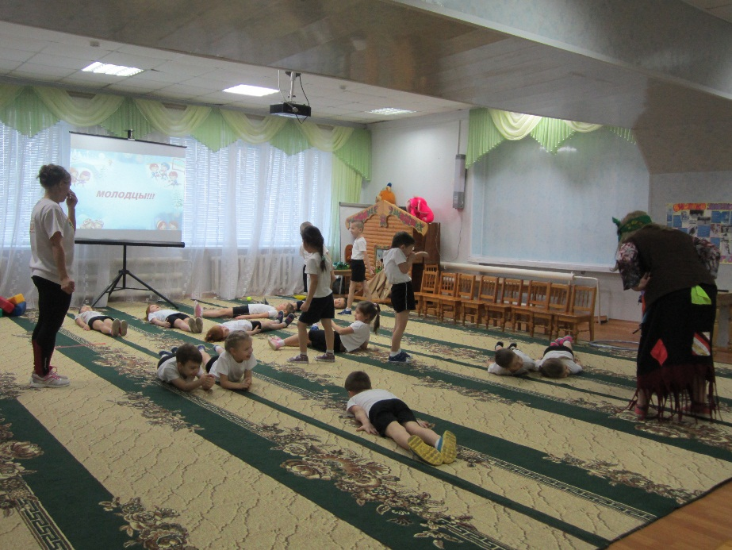
РМО воспитателей по физическому развитию детей и приобщению к здоровому образу жизни

Slide 10
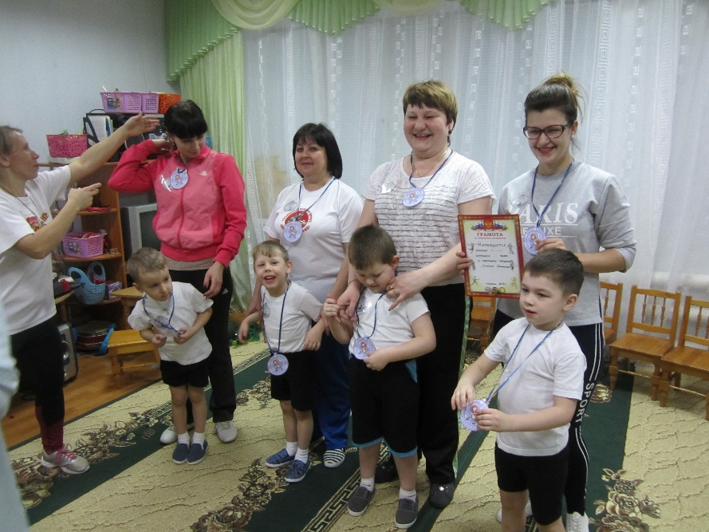
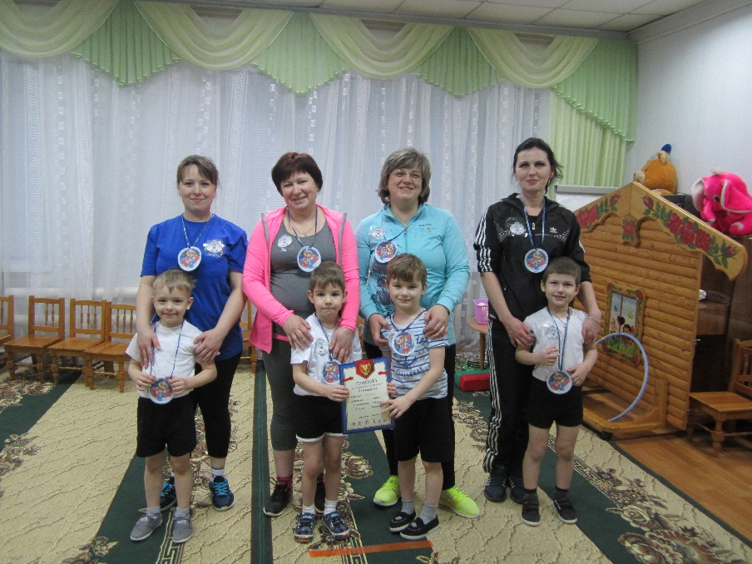
«Зимняя Олимпиада» спортивный праздник с родителями в средней группе «Пчелка»

Slide 11
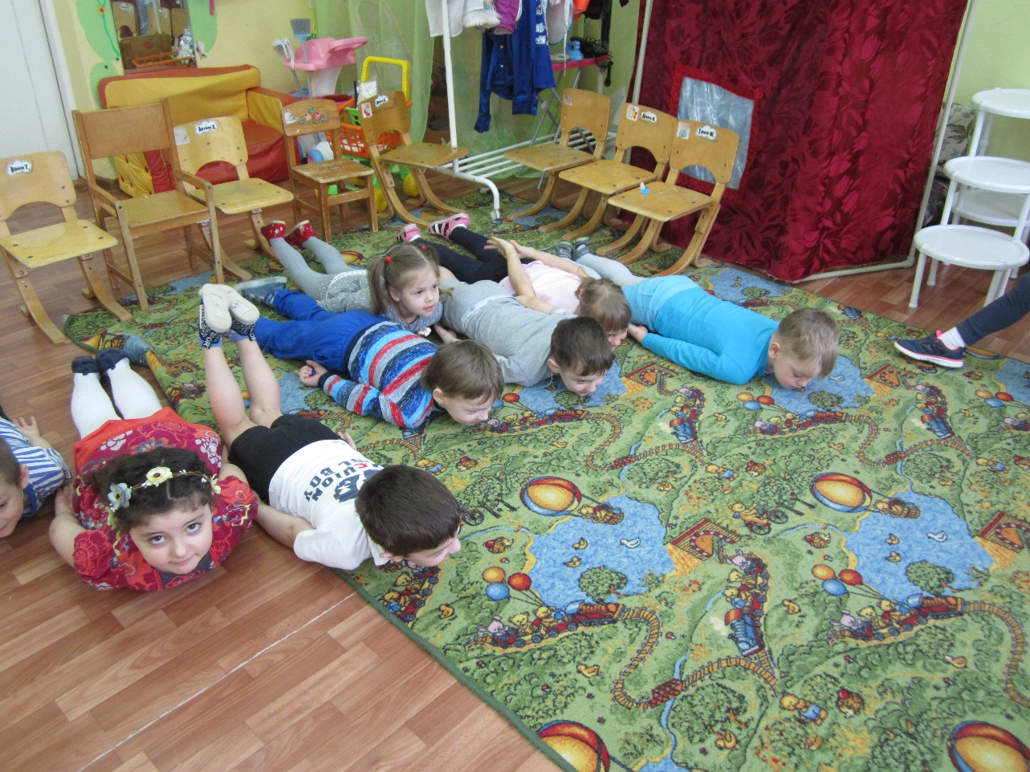
Викторина в старших группах «Зимние виды спорта»

